Slide 1
EJERCICIOS CON TRANSACCIONES

Slide 2

Abrir el programa: SQL Server

Slide 3

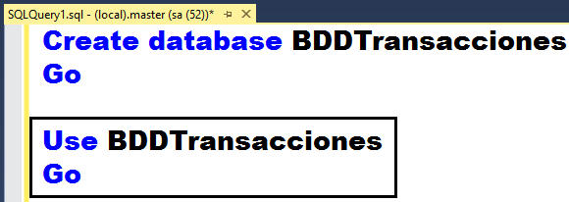
Se crea una base de datos: BDDTransacciones
Se activa la base de datos

Slide 4
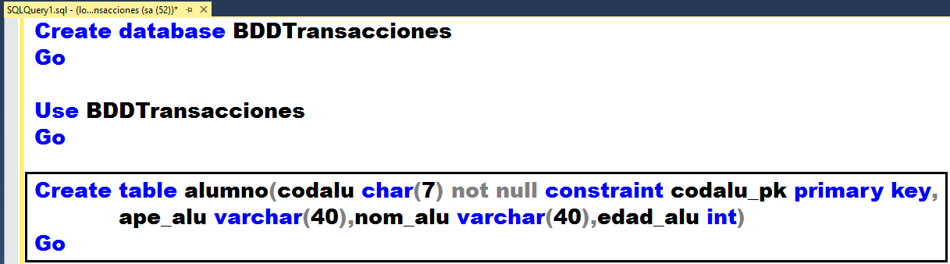
Se crea una tabla: Alumno

Slide 5
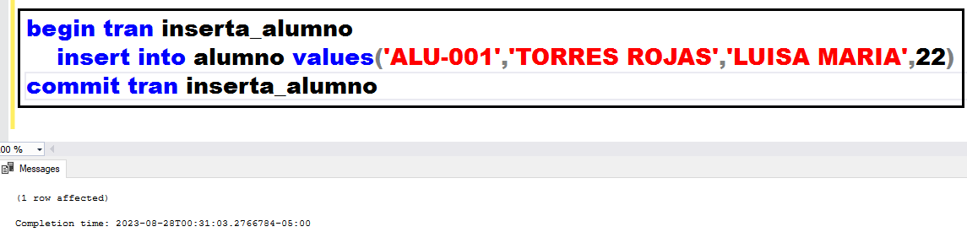
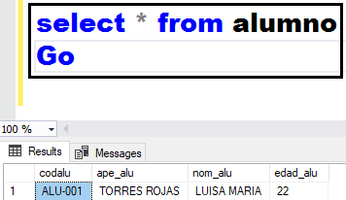
Generando una transacción con el nombre: inserta_alumno, que nos permita insertar un registro utilizando: commit tran
Verificando si se inserto en la tabla:

Slide 6
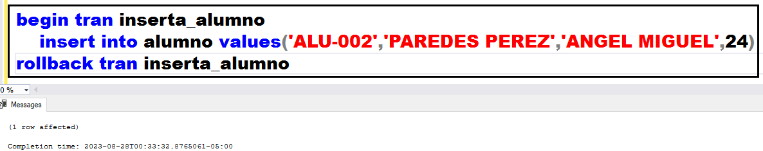
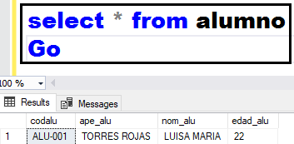
Generando otra transacción, utilizando el rollback:
Verificando si se inserto en la tabla:
Nota: Como se visualiza el registro con código: Alu-002, no se grabo en la tabla alumno, porque en la segunda transacción, se utilizo el rollback, y el rollback cancela cualquier transacción a diferencia que el commit tran el cual ejecuta dicha transacción.

Slide 7
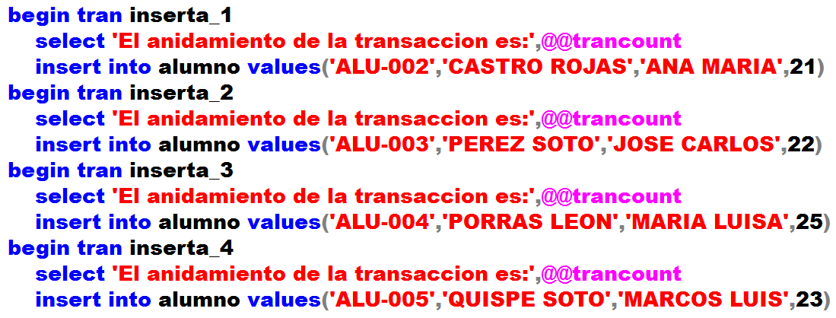
Generamos una transacción anidada que nos permita insertar 4 registros

Slide 8
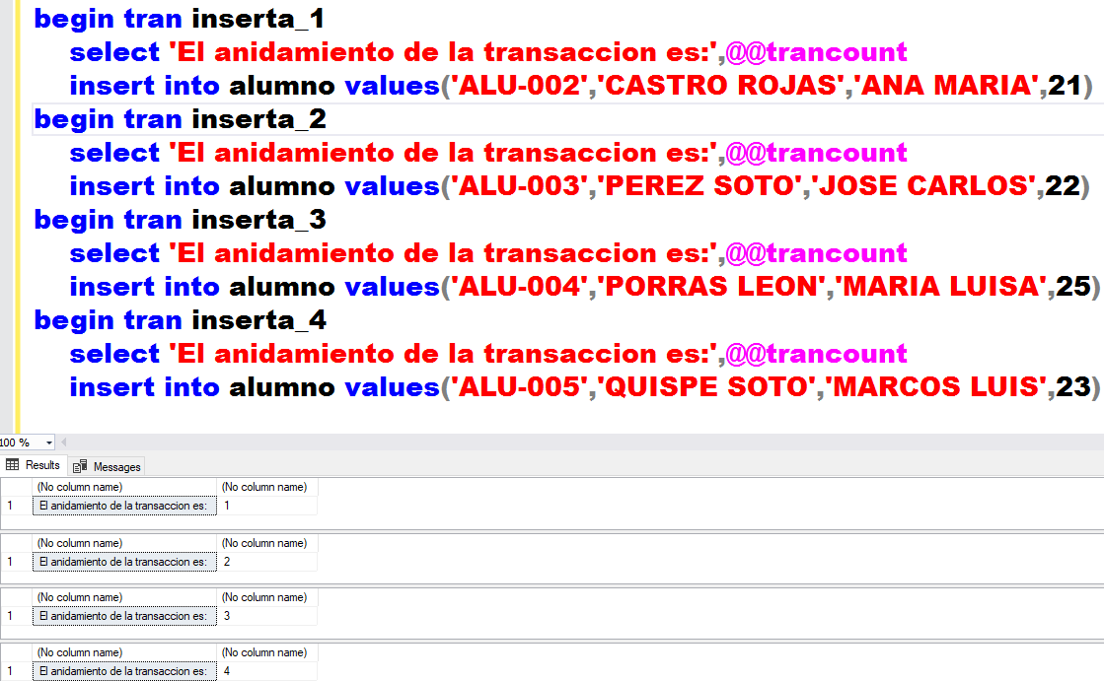
Ejecutamos el boque de código de la transacción anidada
Se visualiza lo siguiente:
Valores del @@trancount
@@Trancount → cuenta el numero de transacciones, el ultimo valor de @@trancount es 4

Slide 9
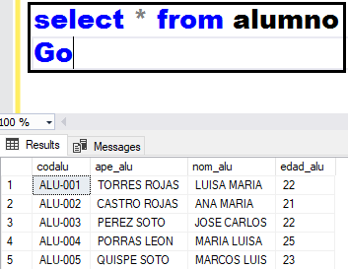
Verificando si se inserto en la tabla:

Slide 10
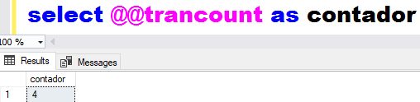
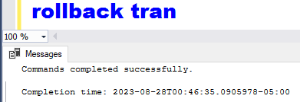
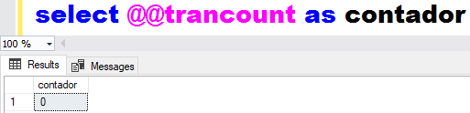
Digitar:
select @@trancount as contador
El numero 4, nos indica que se ha realizado cuatro transacciones anidadas, y el ultimo valor del @@trancount es igual a 4
Para volver a 0 el valor de @@trancount, se digita lo siguiente:
rollback tran
Digitar:
select @@trancount as contador
El valor del @@trancount es 0, porque el rollback tran elimina las transacciones y lo reininica al @@trancont a 0

Slide 11
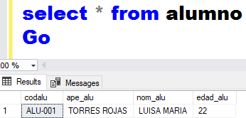
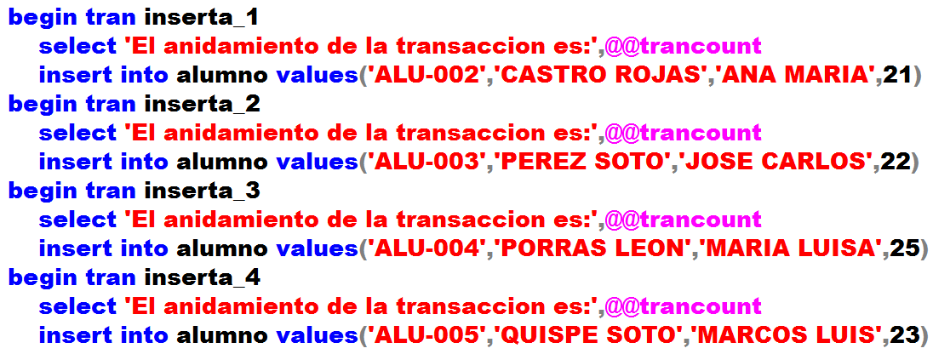
Digitar la siguiente instrucción
Nota: Que pasó con los demás registros, la explicación es que se ha digitado: Rollback Tran y esto implica que las transacciones han sido eliminadas y por consecuencia los datos anteriores no han sido grabados.
Ejecutamos otra vuelta la misma instrucciones de transacciones anidadas:

Slide 12
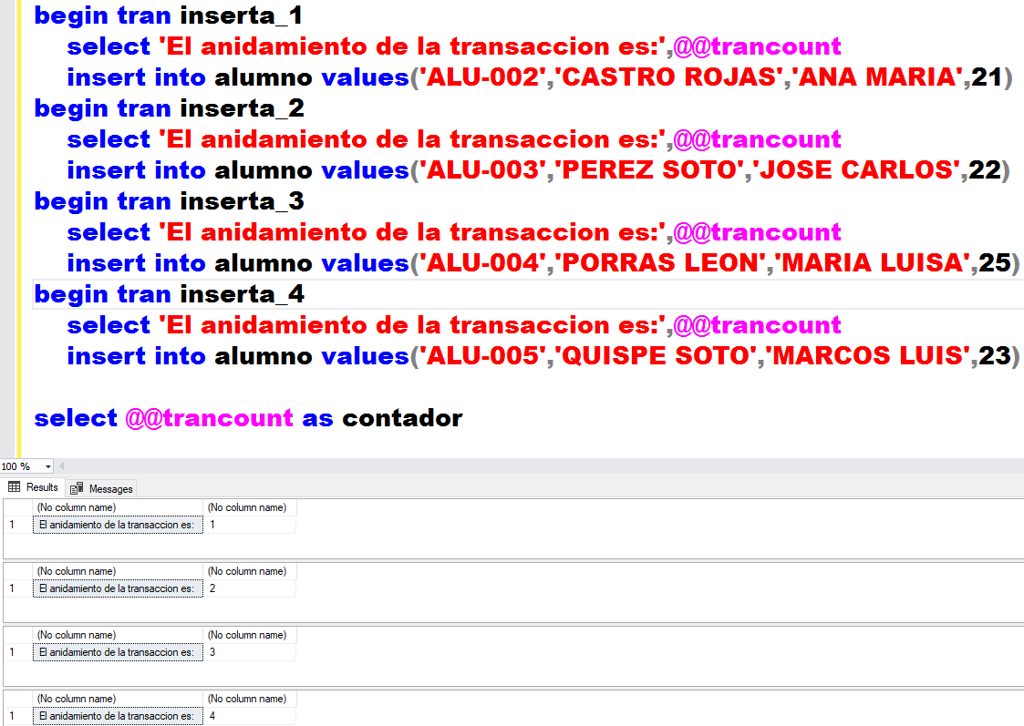

Slide 13
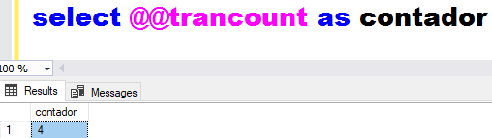
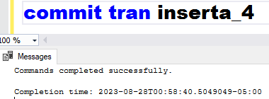
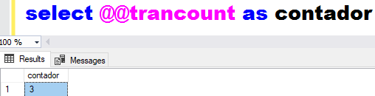
Digitar la siguiente instrucción
El numero 4, nos indica que hemos realizado cuatro transacciones anidadas, y el ultimo valor del @@trancount es igual a 4
Para no afectar la transacción, para que el valor de @@trancount =3, se digita la siguiente instruccion:
Digitar la siguiente instrucción
El valor de @@trancount=3

Slide 14
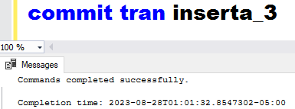
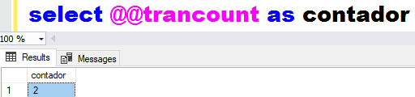
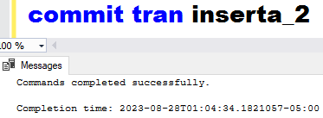
Para que el valor de @@trancount es igual a dos, se digita la siguiente instrucción:
Digitar la siguiente instrucción
El valor del @@trancount es igual a dos
Para que el valor de @@trancount es igual a uno, se digita la siguiente instrucción:

Slide 15
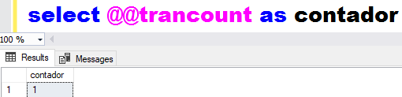
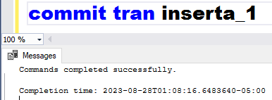
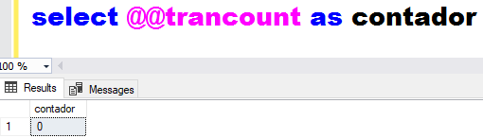
Digitar la siguiente instrucción
El valor del @@trancount es igual a uno
Para que el valor de @@trancount es igual a cero, se digita la siguiente instrucción:
Digitar la siguiente instrucción
El valor del @@trancount =0

Slide 16
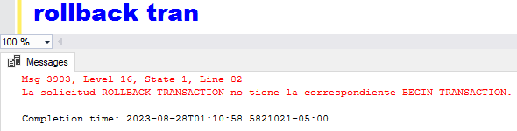
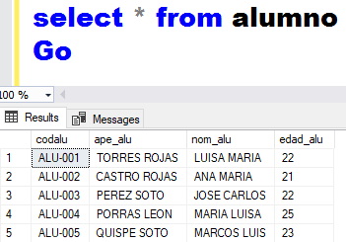
Digitar la siguiente instrucción
Se visualiza el siguiente mensaje, la razón es que el valor de @@trancount es igual a 0, esto significa que no existe ninguna transacción ejecutada, por lo cual los registros si se grabaron en la tabla.
Digitar la siguiente instrucción

Slide 17
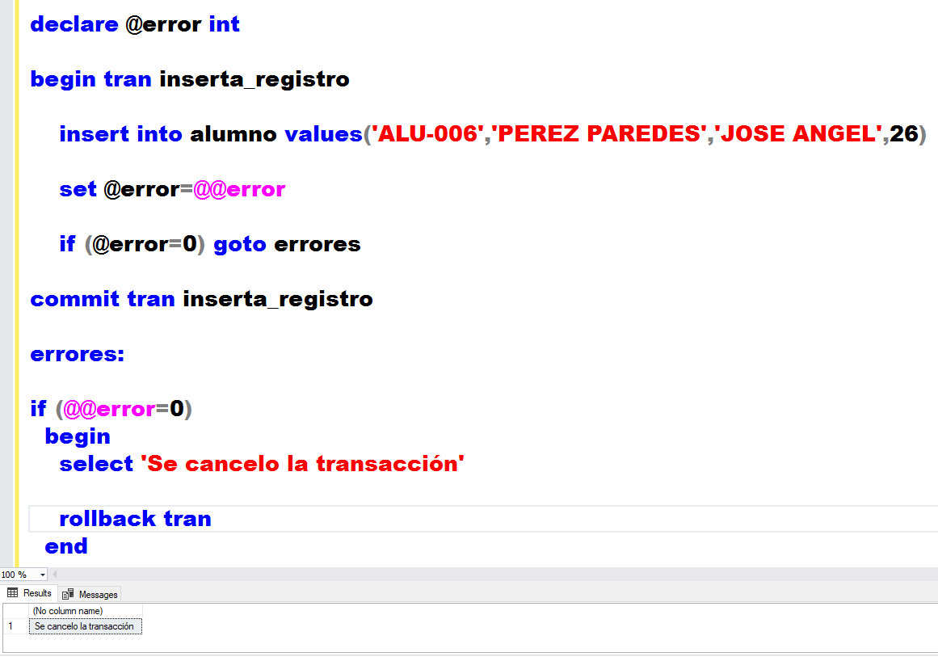
Se quiere agregar otro registro y utilizando tratamiento de errores donde se imprima un mensaje: Se cancelo la transacción, cuando @@error=0, Se digita la siguiente código:
Se declara una variable @error de tipo entero
Se inicia la transacción con el nombre: inserta_registro
Se inserta un registro con el código: Alu-006
El valor de @@error se almacena en: @error
Verificando si @error=0, si es así se ejecuta errores
Se Ejecuta la transacción con el commit tran
Se define el tratamiento de error con errores:
Se verifica si @@error=0
Si @@error=0, se visualiza el siguiente mensaje
Como @@error es igual a 0, se cancela la transacción con rollback tran
Nota: Esto significa que @@error, en una transacción no puede tomar el valor de 0, porque le implica que no existe ninguna transacción ejecutada.

Slide 18
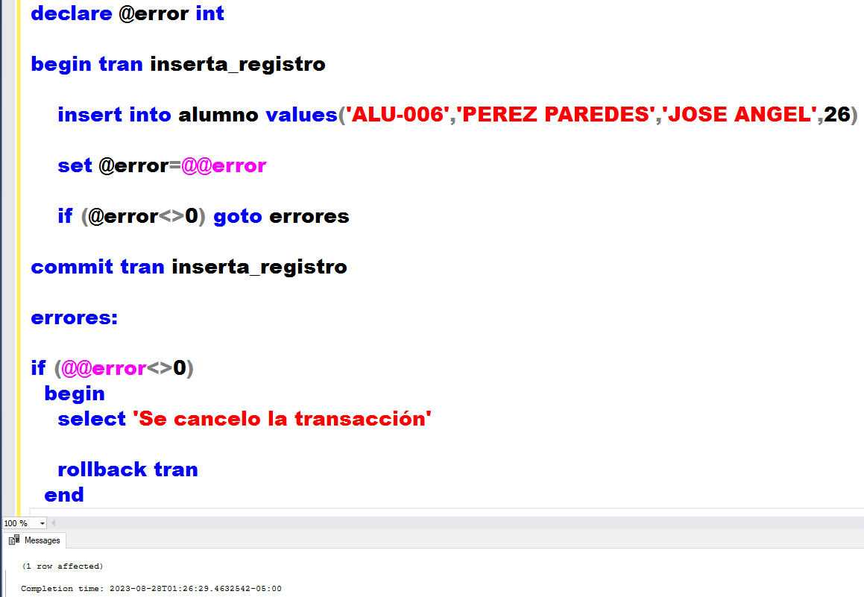
Se quiere agregar otro registro y utilizando tratamiento de errores donde se imprima un mensaje: Se cancelo la transacción, cuando @@error<>0, se digita la siguiente instrucción.
Se declara una variable @error de tipo entero
Se inicia la transacción con el nombre: inserta_registro
Se inserta un registro con el código: Alu-006
El valor de @@error se almacena en: @error
Verificando si @error<>0, si es así se ejecuta errores
Se Ejecuta la transacción con el commit tran
Se define el tratamiento de error con errores:
Se verifica si @@error<>0
Si @@error<>0, se visualiza el siguiente mensaje
Como @@error no es igual a 0, si se ejecuta la transacción y el mensaje de error no se imprime

Slide 19
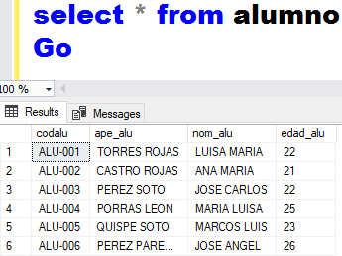
Digitar la siguiente instrucción
El registro con código: Alu-006 si se inserto en la tabla

